Slide 1
بسم الله الرحمن الرحیم

Slide 2
سامانه یکپارچه بهداشت (سیب)
برنامه سلامت سالمندان ویژه مراقب سلامت

Slide 3
برنامه سلامت سالمندان
مرکز، پایگاه و خانه بهداشت باید اطلاعاتی از جمعیت سالمند خود داشته باشد شامل :
جمعیت کل مرکز، پایگاه و خانه بهداشت
جمعیت سالمندان و درصد آن
جمعیت سالمند 70-60 سال و درصد آن (جمعیت سالمند 70-60 سال به جمعیت سالمند)

Slide 4
روش گزارش گیری جمعیت و جمعیت سالمند از قسمت خدمت گیرندگان
در فهرست خدمت گیرندگان وارد شده و بدون فیلتر کردن جستجو را می زنیم تعداد جمعیت تحت پوشش به دست می آید.
کل جمعیت مرکز

Slide 5
جمعیت سالمند :
در قسمت فهرست خدمت گیرندگان تنها با فیلتر سن از 60 می توان تعداد سالمند مرکز را مشاهده کرد.
جمعیت سالمند
جمعیت سالمند 70-60 سال :

Slide 6
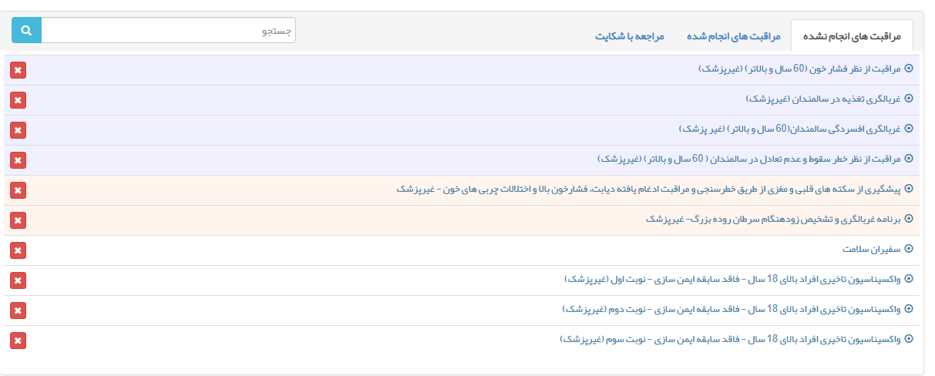
برنامه سلامت سالمندان

Slide 7
ثبت مکمل در سالمندان
برای ثبت مکمل ها ابتدا با مراجعه به خلاصه پرونده فرد تاریخ آخرین توزیع مکمل بررسی و سپس نسبت به ارائه دارو اقدام گردد. زیرا ممکن است سالمند در مراجعه قبلی توسط مراقب سلامت دیگری بررسی شده و مکمل دریا فت کرده باشد.

Slide 8
خلاصه پرونده

Slide 9
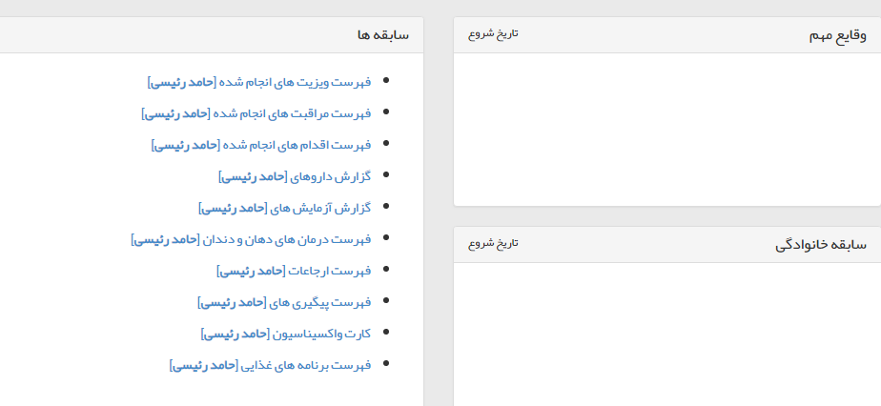

Slide 11
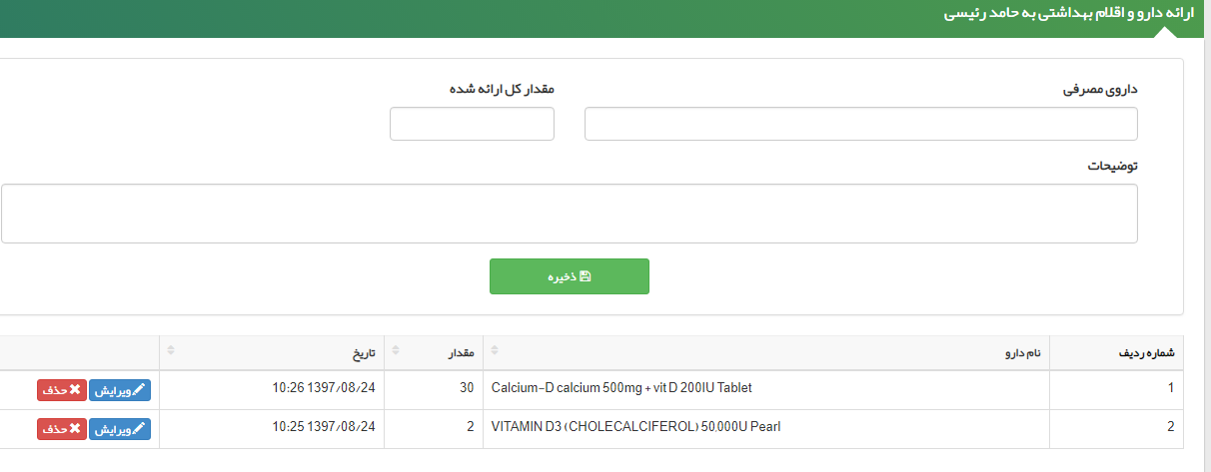
سپس از قسمت ارائه خدمت ، ارائه دارو و اقلام بهداشتی نسبت به تحویل آن اقدام می کنیم.
نکته : از این قسمت تنها می توان داروهایی که همین خدمت دهنده توزیع کرده را مشاهده کرد اما از خلاصه پرونده همه دارو های تحویل شده را می توان دید.

Slide 12
گزارش گیری

Slide 13
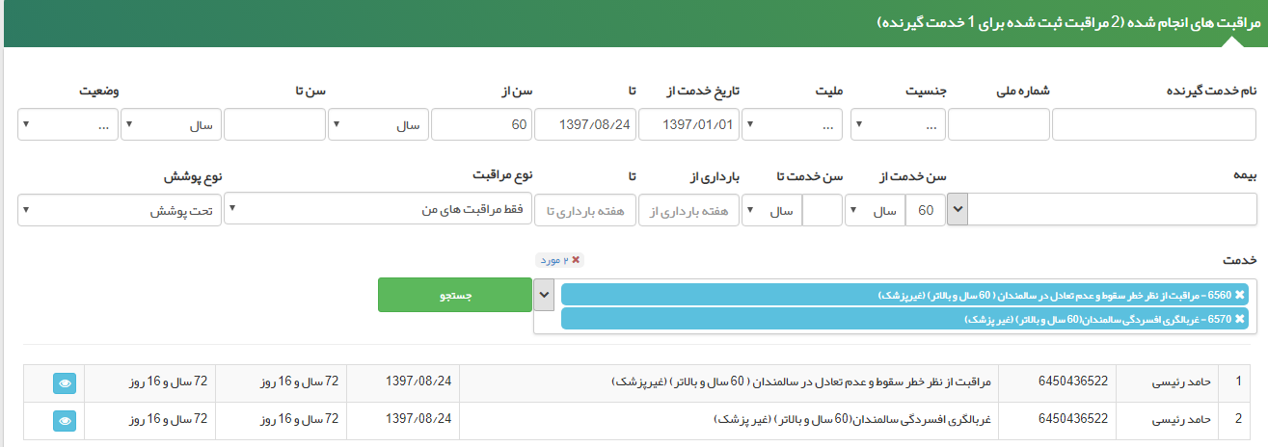
گزارش مراقبت ها گزارش مراقبت های انجام شده سپس فیلترهای لازم انجام می شود.

Slide 14
برنامه سلامت سالمندان
ویژه پزشک

Slide 15
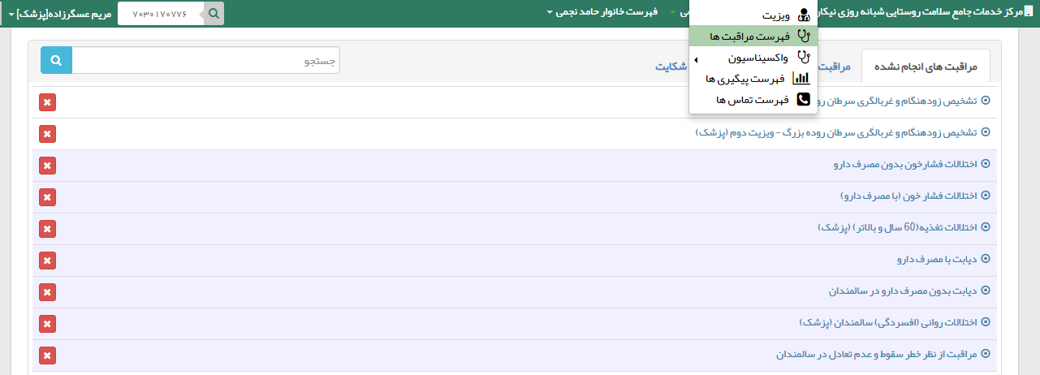
با نقش پزشک ابتدا از فهرست خدمت گیرندگان فرد سالمند انتخاب شده و از قسمت ارائه خدمت ، فهرست مراقبت ها ، مراقبت های انجام نشده انتخاب و تکمیل می شود.

Slide 16
در سالمندان دچار اختلالات فشارخون و دیابت که به پزشک ارجاع شدند قسمت های زیر تکمیل و در افراد سالم با کلیک روی ضربدر قرمز غیر فعال می شود.

Slide 17
قسمت تشخیص زود هنگام سرطان روده بزرگ پس از انجام تست فیت و بقیه قسمت های زیر برای همه سالمندان تکمیل می شود

Slide 18
برنامه سلامت سالمندان
کارشناس ستادی

Slide 19
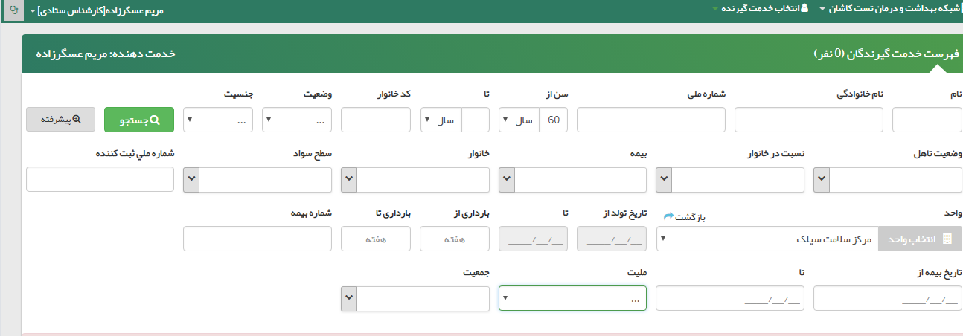
از قسمت فهرست خدمت گیرندگان تعداد جمعیت سالمند را می توان با فیلتر جنس ، واحد ارائه خدمت ، ملیت و جمعیت شهری یا روستایی استخراج کرد.

Slide 20
استخراج آمار پوشش مراقبت سالمند :
درصد پوشش مراقبت سالمندان
تعداد سالمند مراقبت شده
100
کل سالمندان تحت پوشش
صورت کسر : از قسمت شبکه ارائه خدمت ، فعالیت کاربران سامانه فیلتر تحت پوشش انتخاب و براساس خدمت غربالگری افسردگی و یا مراقبت از نظر خطر سقوط تعداد فرد مراقبت شده انتخاب می شود.

Slide 21
